Slide 1







Slide 2
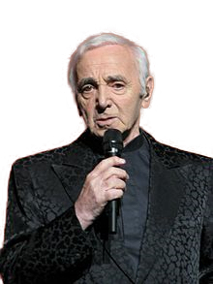
01 - Les plaisirs démodés
02 - Désormais
03 - Mes emmerdes (Remastered 2014)
04 - Non je n'ai rien oublié
05 - Comme ils disent
06 - Mourir d'aimer
07 - Idiote je t'aime
08 - Tous les visages de l'amour
09 - Ils sont tombés (Remastered 2014)
10 - Je ne peux pas rentrer chez moi
11 - Le chemin de l'éternité
12 - Ma main a besoin de ta main
13 - Si j'avais un piano
14 - Il y avait
15 - J'ai vu Paris
16 - L'istrione
17 - Com'é triste Venezia
18 - What Makes A Man
19 - The Old Fashioned Way
20 - Take Me Along (Emmenez-moi)

Slide 3









